Slide 2
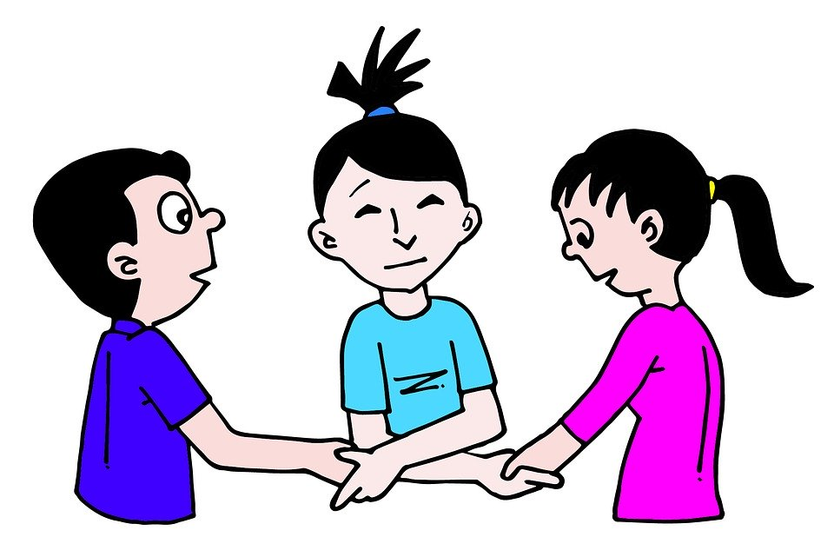
¿Qué es la mediación?
Método para resolver un conflicto en el que una tercera parte interviene facilitando la comunicación y ayudando en la negociación entre las partes implicadas.

Slide 3
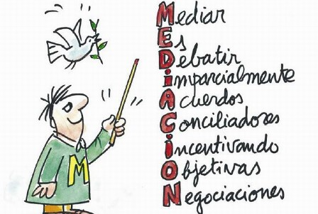

Slide 4
Finalidad de la mediación
Ayudar a las partes a resolver conflictos
Enseñar habilidades de resolución
de conflictos
Mejorar la convivencia
Reducir los niveles de violencia

Slide 5
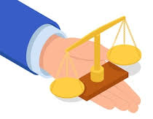
Principios de la mediación
Es un proceso voluntario
Es confidencial
Es cooperativa y colaborativa
El mediador es imparcial y neutral
Se actúa de buena fe

Slide 6
Efectos positivos de la mediación
Aprendemos a tomar decisiones,
comprometiéndonos con ellas, y actuar
Estimulamos el pensamiento reflexivo

Slide 7
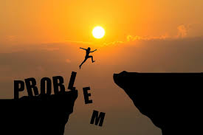
Efectos positivos de la mediación
Aprendemos a afrontar la realidad y a recuperarnos
de la adversidad
Descubrimos que todos podemos ganar

Slide 8
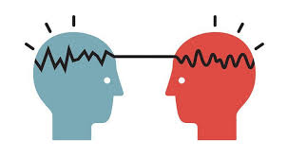
Efectos positivos de la mediación
Aprendemos a manejar emociones intensas de forma adecuada
Trabajamos la empatía

Slide 9
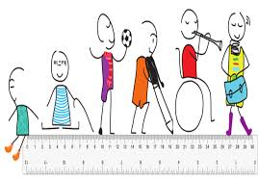
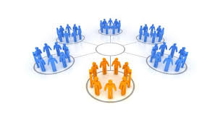
Efectos positivos de la mediación
Aprendemos a valorarnos a nosotros
mismos y a valorar las diferencias
Aprendemos a crear relaciones duraderas

Slide 10
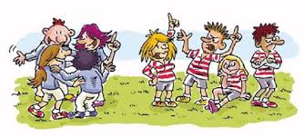
Conflictos mediables Conflictos no mediables
Amistades que se han deteriorado
Personas que te agobian o te incordian
Rumores y malentendidos
Situaciones que te desagradan o te parecen injustas
Disputas y peleas
Los que atenten gravemente la dignidad de las personas: acoso, maltrato, abusos sexuales...

Slide 11
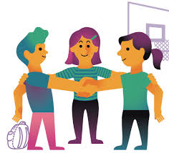
La figura del Mediador/a
Es la persona que promueve la creación de un espacio o clima en el que las personas tengan facilidad para comunicarse y deseen hacerlo.

Slide 12
Perfil del Mediador
Tener predisposición hacia soluciones no violentas.
Ser empático.
Ser honesto consigo mismo y con los demás.
Controlar su emociones.
Ser creativo.
Tener afán de servicio y no de protagonismo.

Slide 13
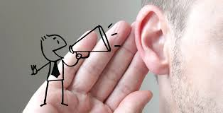
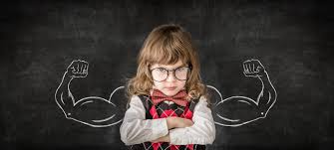
Habilidades del mediador/a
Escucha activa Comunicación verbal y noverbal
Observación

Slide 14
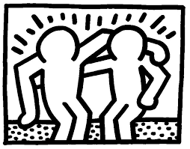
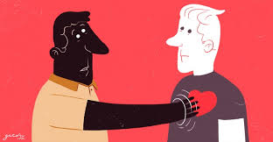
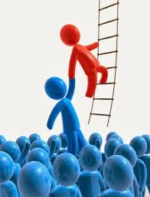
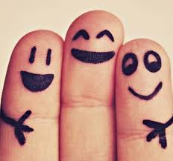
Actitudes del mediador/a
Empatía
Autenticidad
Calidez
Flexibilidad
Respeto
Capacidad de liderazgo
Humildad
Creatividad

Slide 15
Funciones del mediador/a
Formular Generar espacios Fomentar preguntas de confianza la empatía
Reformular Proteger propuestas relaciones
Favorecer el equilibrio Reducir Ayudar a concebir y entre las partes hostilidad comunicar nuevas ideas

Slide 17
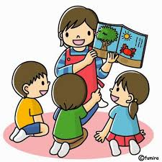
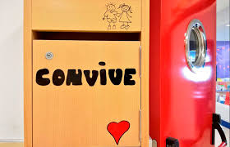
Protocolo de mediación
1.- Derivación o solicitud de casos, a través de:
Tutor/a
Jefatura de Estudios
Departamento de Orientación
Cualquier docente
Cualquier alumno/a, implicado o no
Buzón de convivencia

Slide 18
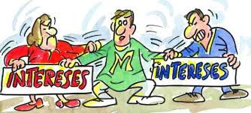
Protocolo de mediación
2.- Recepción del caso:
El equipo de mediación considera que el caso es mediable, asigna mediadores/as al mismo y da comienzo la siguiente fase de premediación.

Slide 19
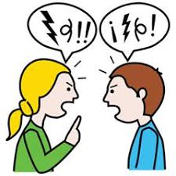
Protocolo de mediación
3.- Premediación
Hablar con las personas afectadas por el conflicto y explicarles en qué consiste una mediación. Termina cuando aceptan el servicio de mediación.

Slide 20
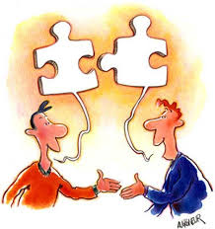
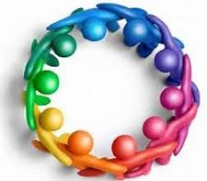
Protocolo de mediación
4.- Sesión de mediación
Se siguen una serie de fases:
a) El discurso inicial de las partes.
b) El intercambio o aclaración del problema.
c) La búsqueda y selección de soluciones.
d) La creación del acuerdo.

Slide 21
Protocolo de mediación
5.- Seguimiento de la mediación
Transcurridas unas semanas, los/las mediadores/as se ponen, de nuevo, en contacto con las partes para hacer un seguimiento del acuerdo y comprobar su cumplimiento.

Slide 22
